Slide 1
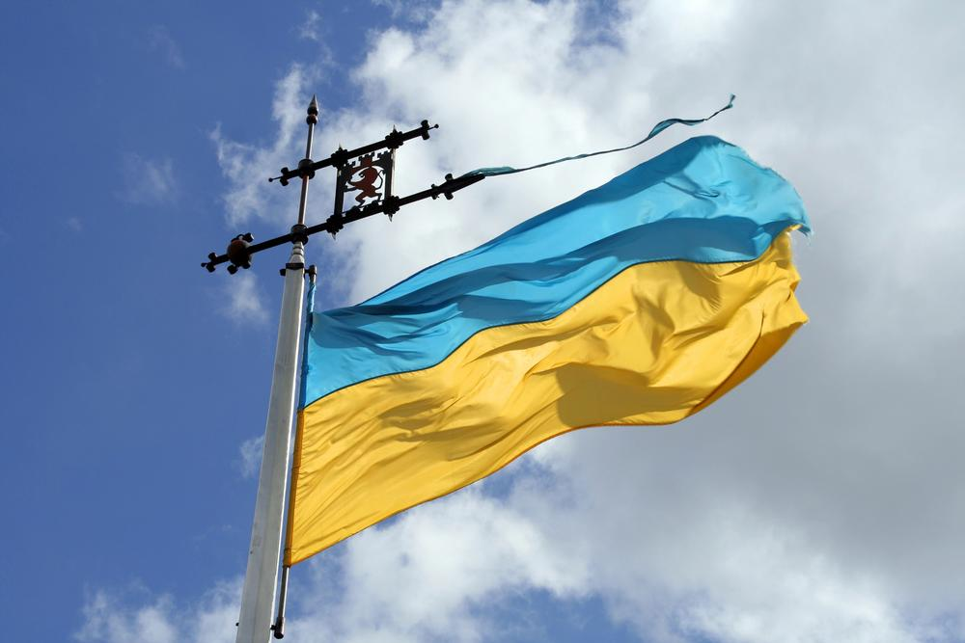
Ukrajna és a kozákok
Taskovics Okszana PhD
ELTE BTK
Ukrán Filológiai Tanszék

Slide 2
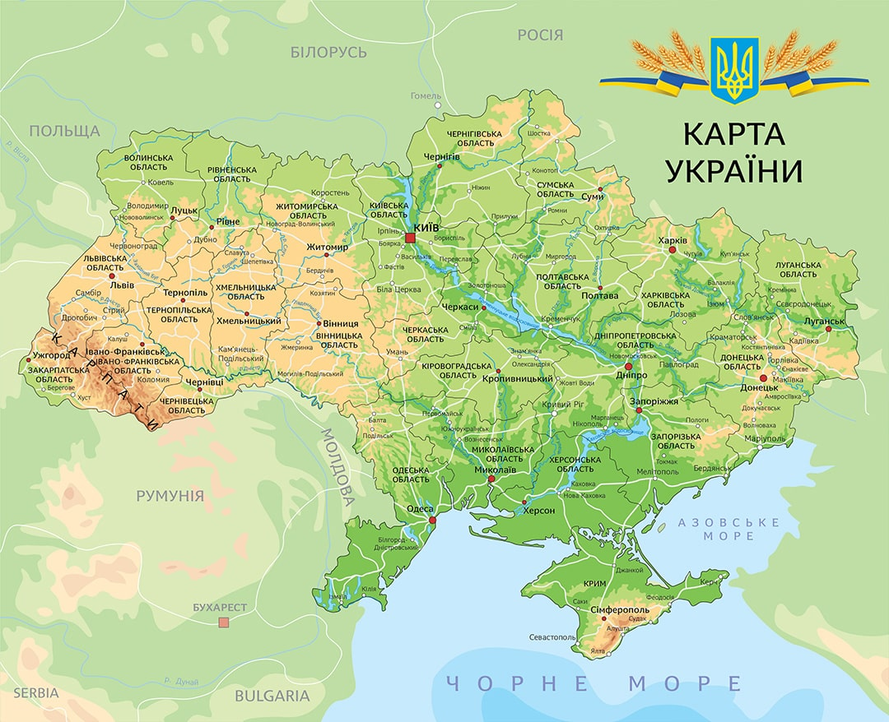

Slide 3
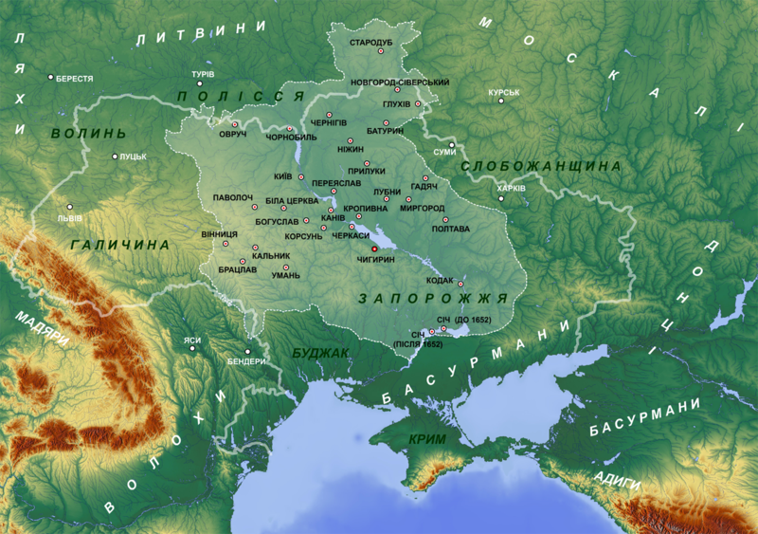

Slide 4
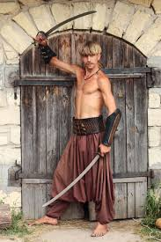
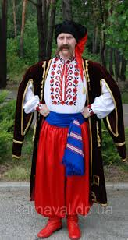

Slide 5
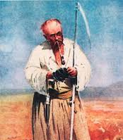
Kik a kozákok? Elméletek

Slide 6
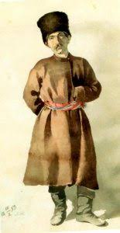
15. sz. vége – 16. sz. eleje
Osztafij Daskevics 1506
Jól felfegyverzett „lovagok”
Kozák – szabad ember
Zsoldosok
Honvédők
Kalandozások

Slide 7
A kozák korszak mérföldkövei Bohdan Khmelnickij előtt
Első hetymán – Osztafij Daskevics
Dmitro Visneveckij

Slide 8
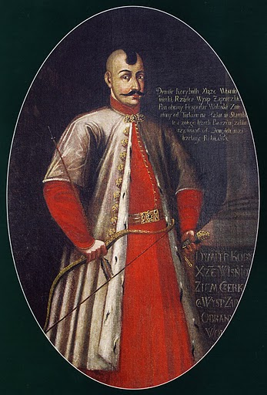
Dmitro Visneveckij fejedelem «Bajda» (1516 – 1563)

Slide 9
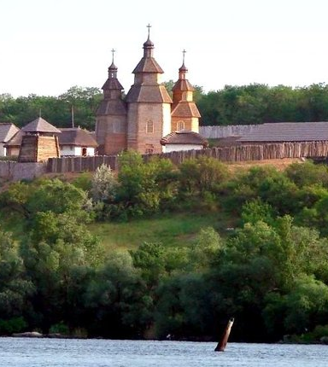
8 szics:
1552-1558 Horticai Szics
1564-1593 Tomakivszka Szics
1593-1630 Bazavlucka Szics
1628-1652 Mikitinszka Szics
1652-1709 Csortomlikszka Szics
1709-1711 Kamjanszka Szics
1711-1734 Oleskivszka Szics
1734-1775 Nova (Pidpilnenszka) Szics
+
Задунайська Січ (1775–1828)

Slide 10
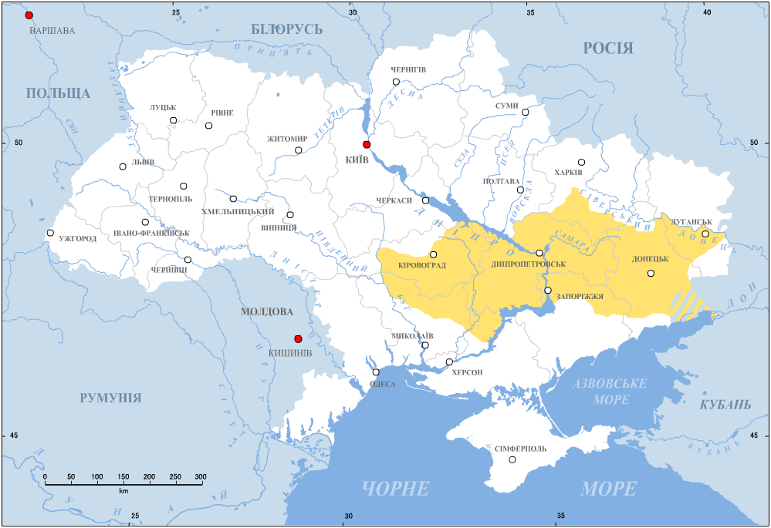
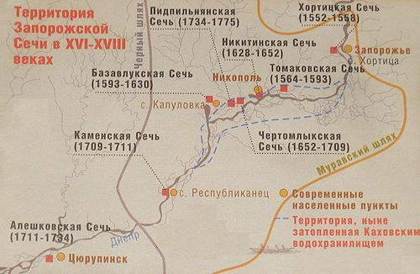
Zaporizsszki szicsek

Slide 11
Hetymánscsina (1648 – 1764)
Szabadságharc (1648 – 1657)
Zborivszkij (1649) és Bilocerkivszkij (1651) békeszerződés
Perejaszlavi Tanács (1654) – moszkvai protektorátus

Slide 12
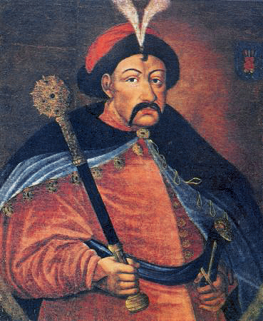
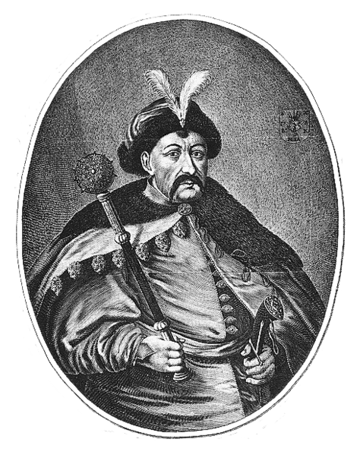
Bohdan Hmelnickij (1595-1657). XVII sz. közepe
V. Hondius metszete, XVII. sz.

Slide 13
A kozák korszak mérföldkövei Bohdan Khmelnickij után
Hanyatlás (Rujina) (1657-1775)
Jurij Khmelnickij (1659-1663)
Hetymanscsina szétesése
„Örök Béke” (1686)
Szics felszámolása (1775)

Slide 14
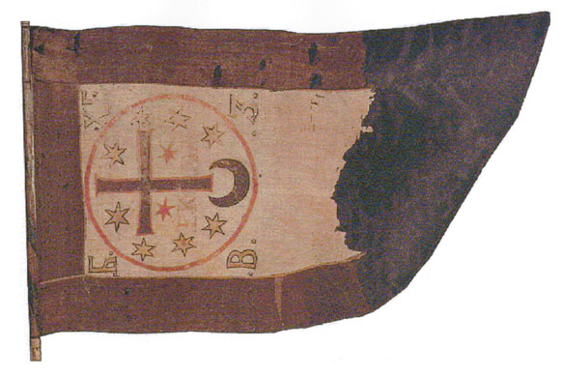
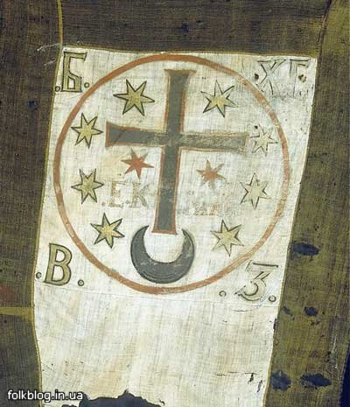
"Б.Х.Г.Е.К.МЛО.В.З."
(Богдан Хмельницкий - гетман его королевской милости Войска Запорожского).

Slide 15
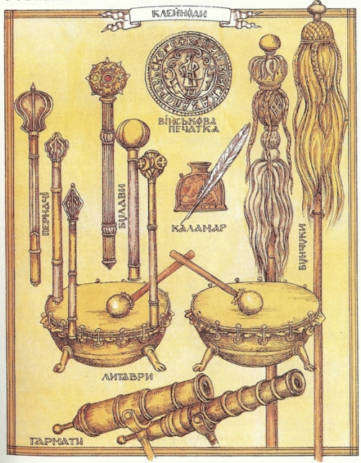
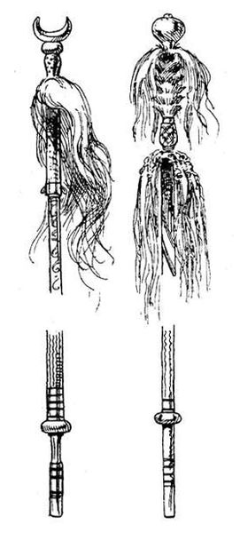
Kozák felségjelek

Slide 16
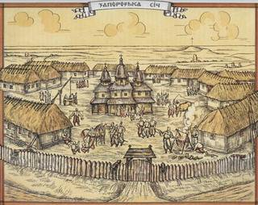
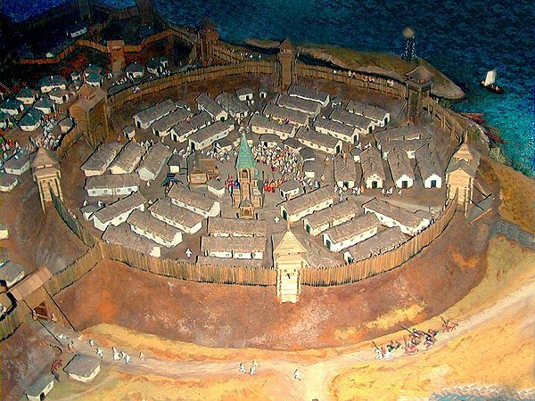
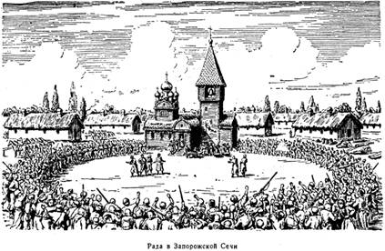

Slide 17
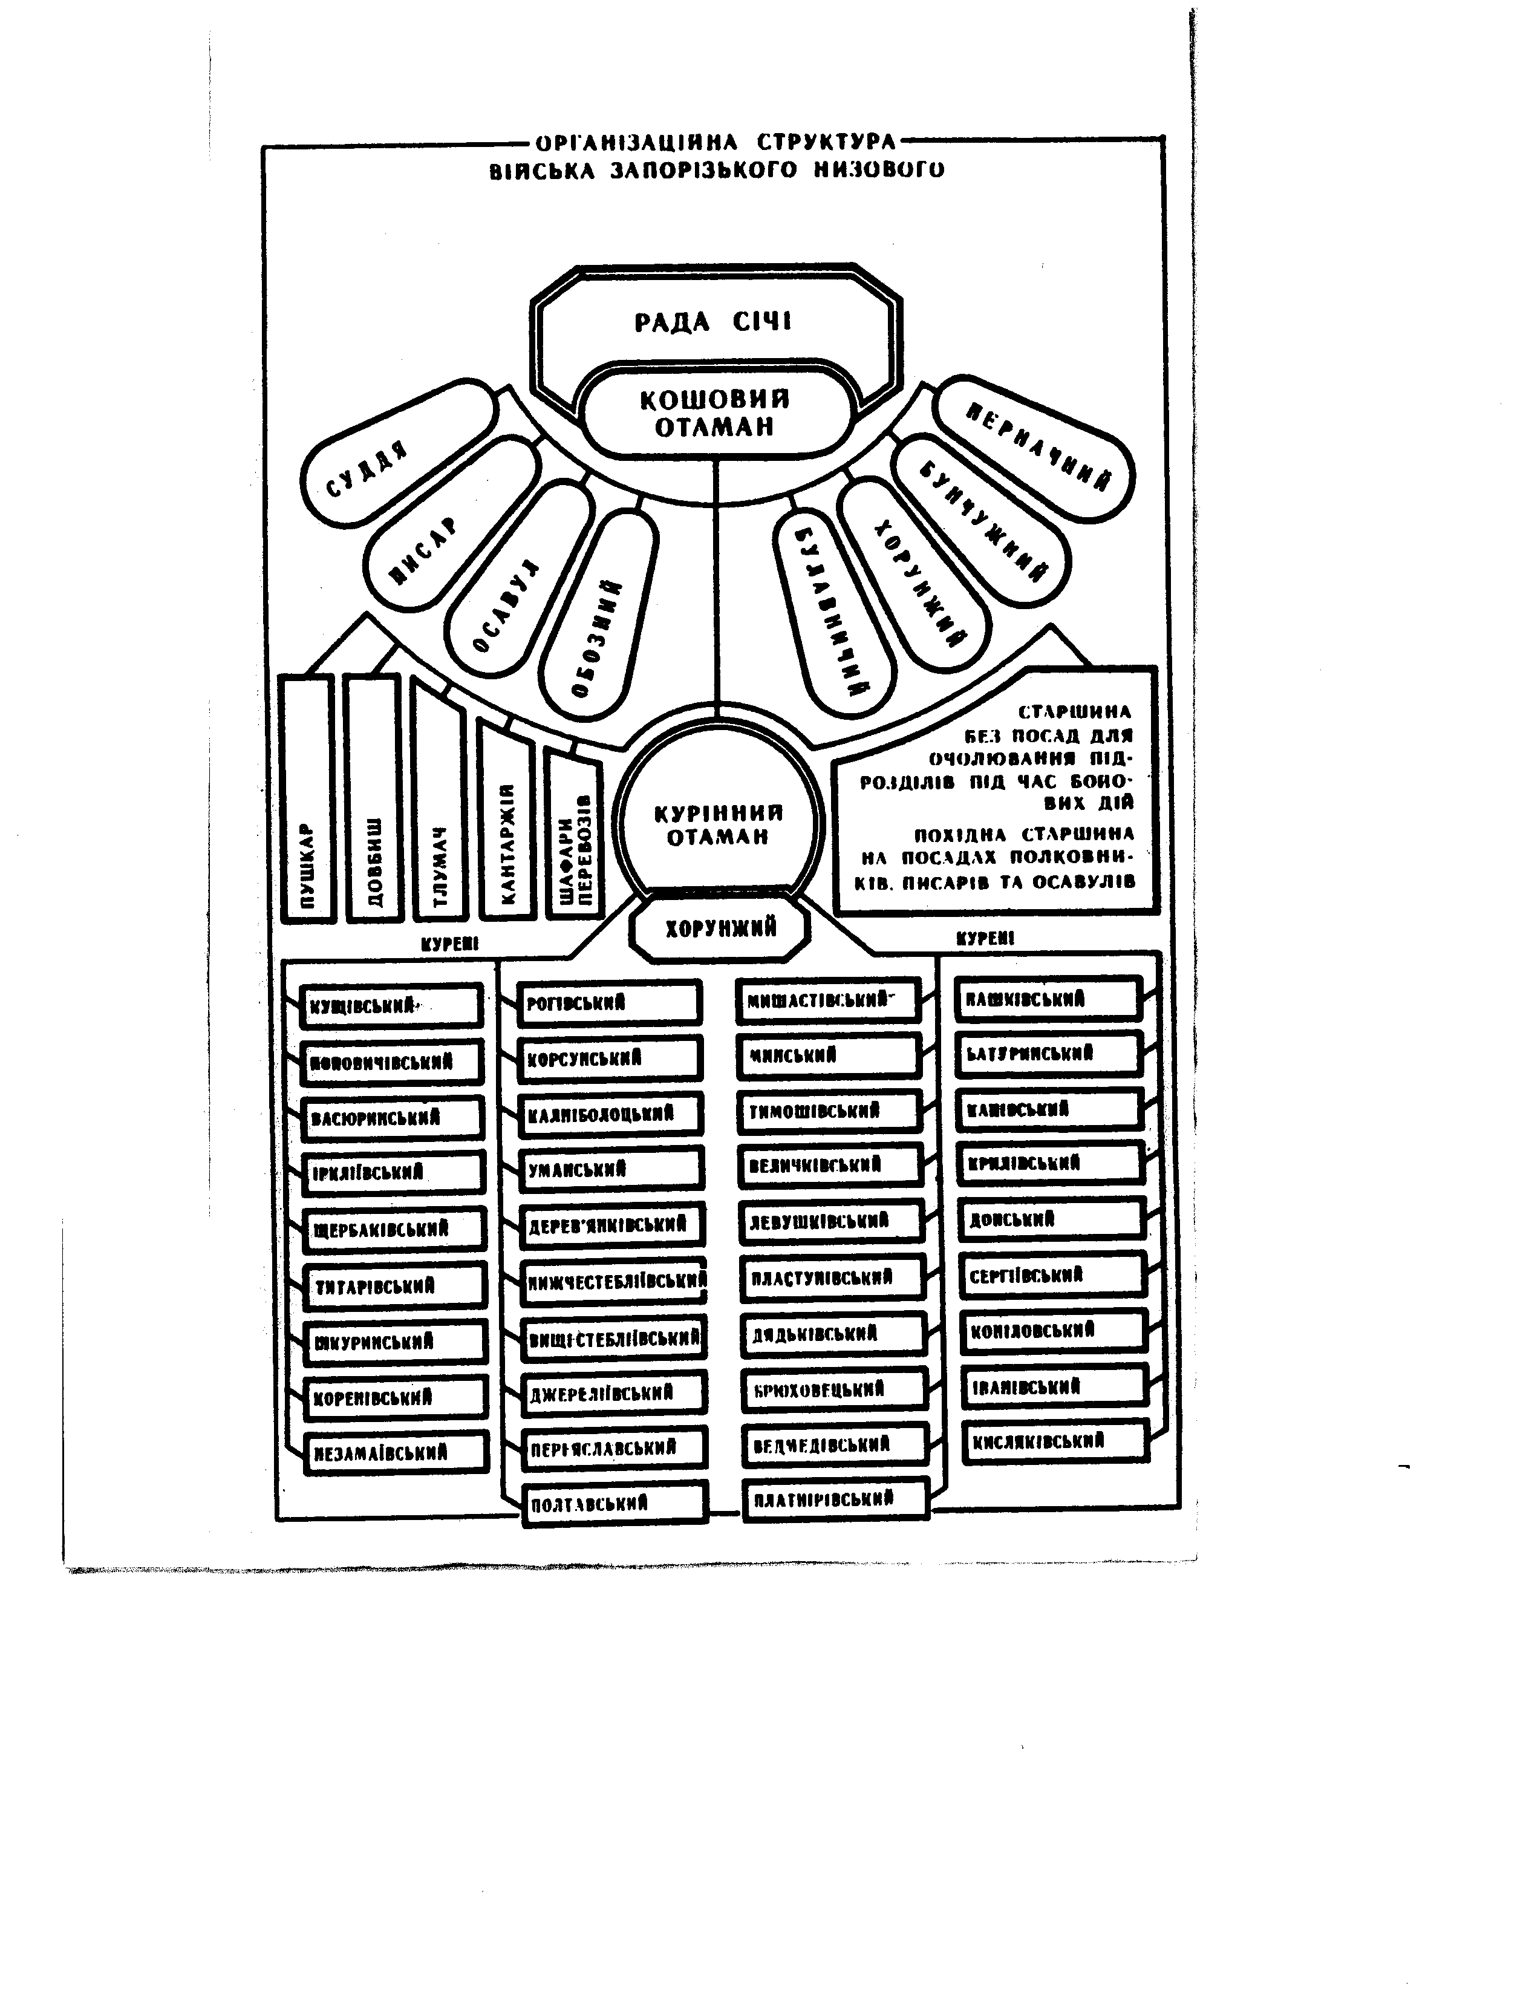
A kozák katonai köztársaság

Slide 18
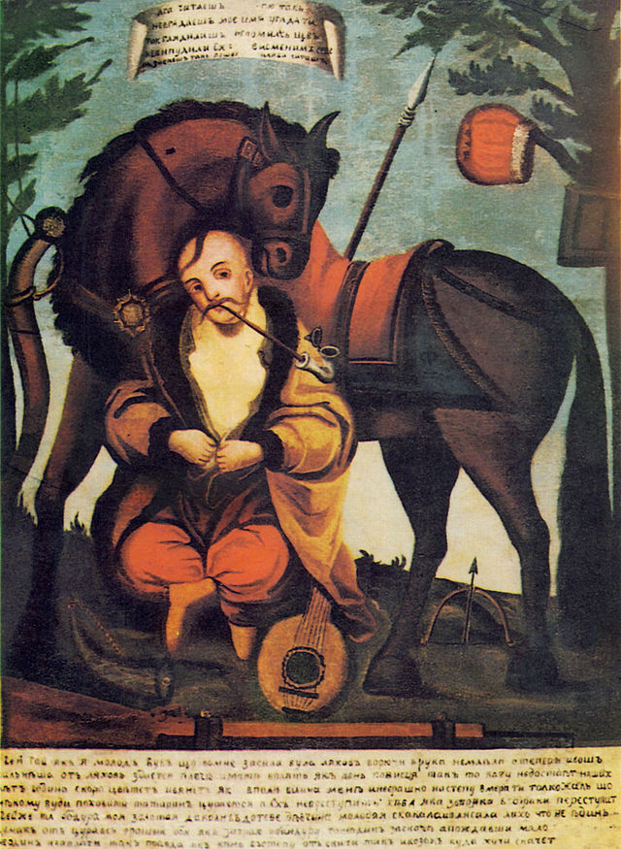
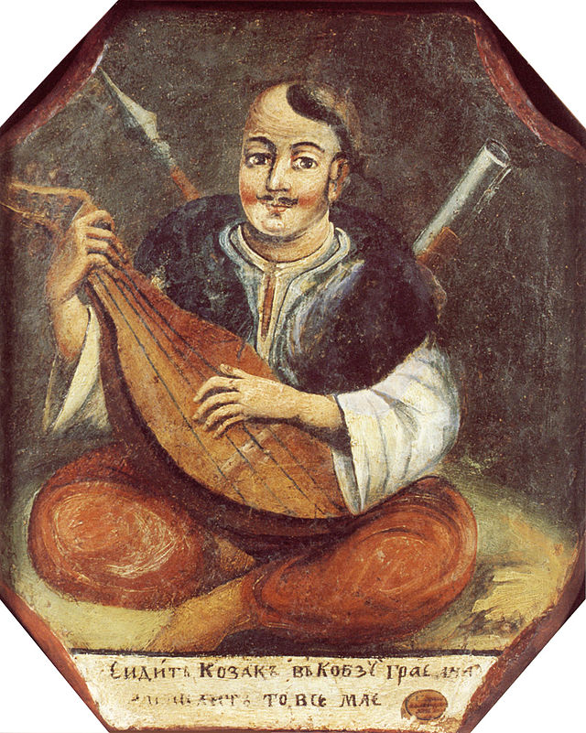
Mamaj kozák
1728
XVIII sz.

Slide 19
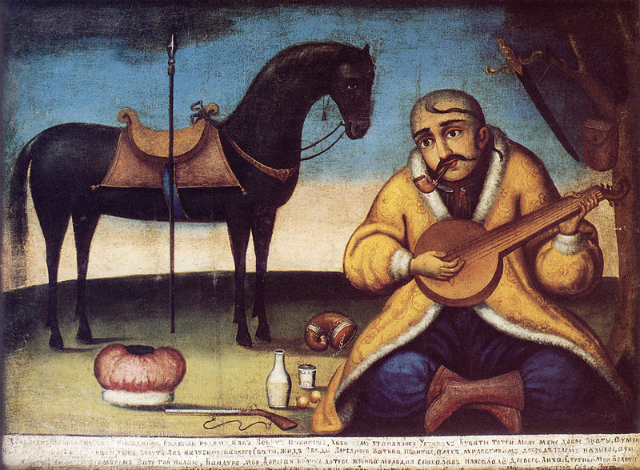
XIX sz.

Slide 20
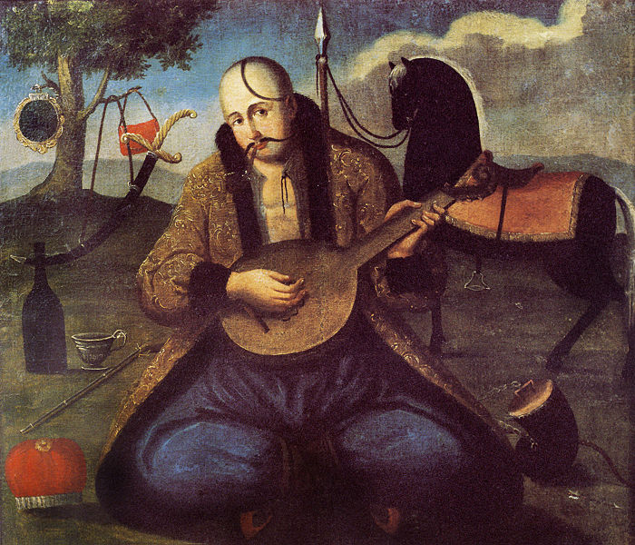

Slide 22
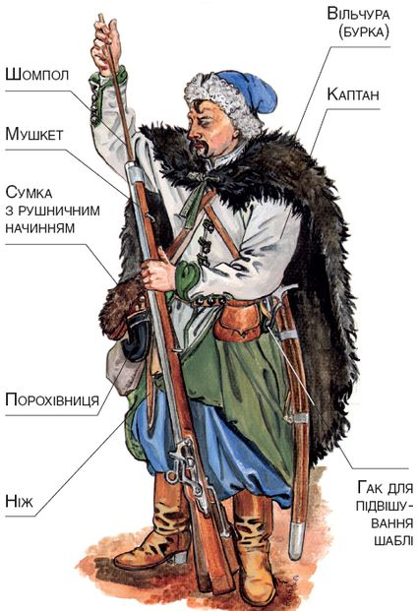

Slide 23
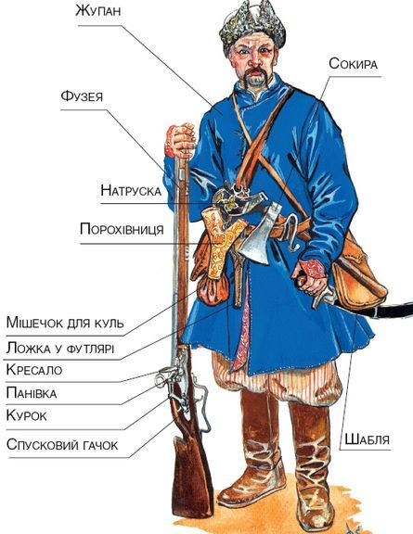

Slide 24
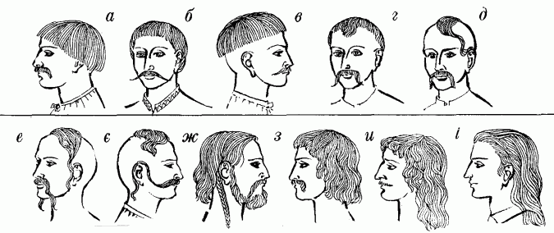
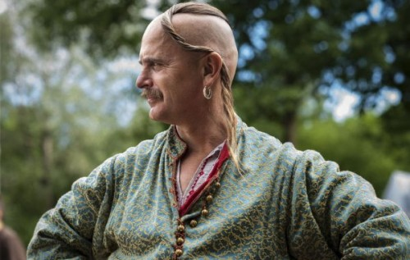
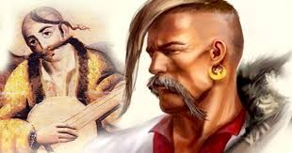

Slide 25
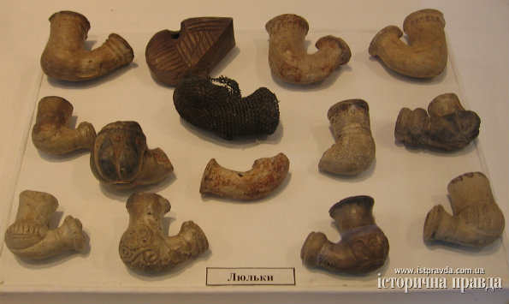
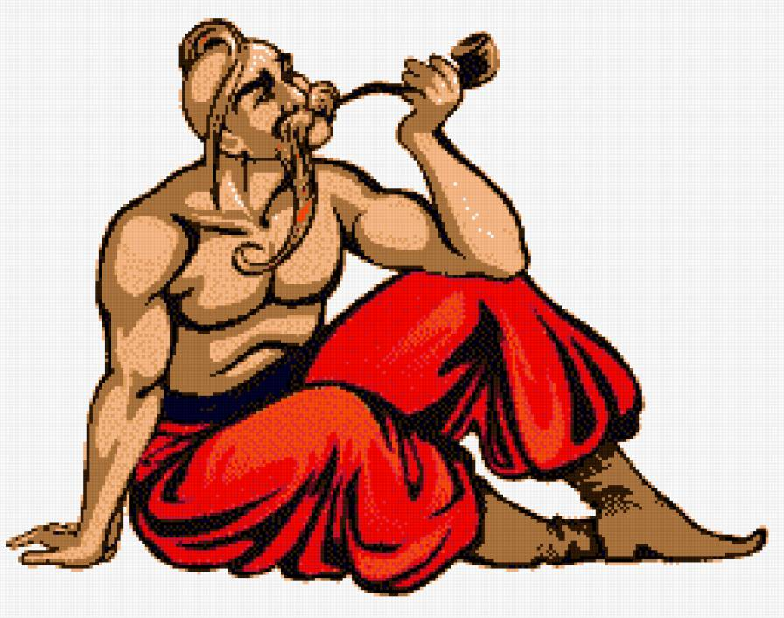

Slide 26
Ритуал прийняття до війська новоприбулого козака описує Дмитро Яворницький у праці «Історія запорізьких козаків»: «Прийнятий до лав запорізьких козаків насамперед записувався в один із 38 січових куренів, у той чи інший з них, залежно від власного вибору, й тут же, при записі в курінь, міняв своє власне прізвище на якесь нове прізвисько, котре дуже часто характеризувало його з зовнішнього чи внутрішнього боку; цю зміну прізвища робили для того, щоб приховати минуле новоприйнятих у Січ. Часто на запит російського чи польського уряду, чи нема в Січі якогось Іванова чи Войновича, запорізький Кіш відповідав, що таких осіб на Січі немає, а є Задерихвіст чи Загубиколесо, котрі вступили до лав козаків приблизно в той час, про який запитують московські чи польські люди».

Slide 27
Kozákok ragadványnevei
Zatuliviter - „Takardelszél”
Pidkujmuha - „Patkoldmeglégy”
Krutihviszt - „Forgasdfarok”
Variborscs - „Főzzélborscs”
Rozdajbida - „Oszdszétbaj”
Cidibraha - „Szűrdmegsör”
Ubijvovk - „Öldmegfarkas”
Neizsborscs - „Neegyélborscs”
Nedajkasa - „Neadjkása”
Nepijvoda - „Neigyálvíz”
Nepijpivo - „Neigyálsör”
Nesvjatipaska - „Neszenteldpászka”

Slide 28
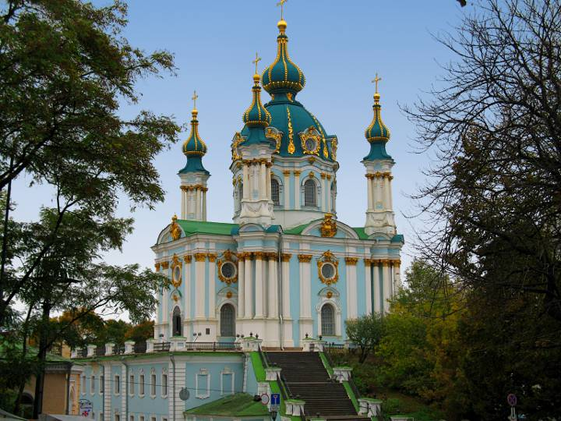
Az Ukrán (Kozák)Barokk (XVII-XVIII sz.)
Az Andrijivi templom (1753) és a Pecserszka lavra

Slide 29
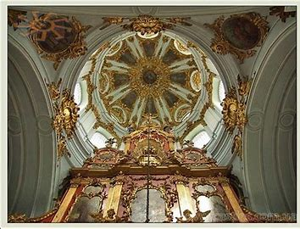
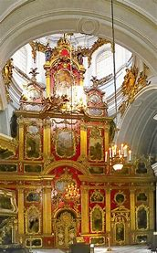
Az Andrijivi templom

Slide 30
Parteszi ének

Slide 31
Köszönöm a figyelmet!

